Slide 1
Siirtoasiakirjat kuntoon!
Uudet infomateriaalit 2024

Slide 2

Mikä siirtoasiakirjavelvoite ja SIIRTO-rekisteri?
Tavoitteena on
Varmistaa jätteen päätyminen asianmukaiseen käsittelyyn
Tehostaa jätevirtojen valvontaa ja seurantaa

Slide 3
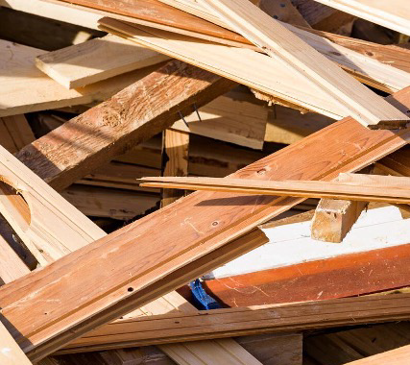
Siirtoasiakirjavelvoite ei ole vielä kaikille tuttu.
Lisäksi sen käyttöön liittyy monia tunnistettuja ongelmakohtia.
Tarvitaan yhteistä, selkeää viestintää eri kohderyhmille.

Slide 4






Mistä jätteistä siirtoasiakirja on laadittava?
Hiekan- ja rasvanerotus-kaivojen lietteet
Rakennus- ja purkujätteet
Saostus- ja umpisäiliö- lietteet
Vaarallinen jäte
POP-jäte eli pysyviä orgaanisia yhdisteitä sisältävä jäte
Pilaantunut maa-aines

Slide 5
Ketkä kaikki tarvitsevat tietoa siirtoasiakirjan käytöstä?
Jätteen haltijat/tuottajat, kuten
rakennusala, teollisuus, kunnossapitoala, ravintola-ala, kaupan ala, kunnat ja kaupungit, vaarallista jätettä ja POP-jätettä tuottavat toimijat jne.
Jätteen kuljettajat, kuten
kuljetusyhtiöt, logistiikka-alan toimijat, ympäristönhuoltoyritykset, lietteitä ja märkäjätettä kuljettavat, pilaantuneita maa-aineksia kuljettavat, romualan toimijat, rakennusliikkeet, kunnalliset jäteyhtiöt, vaarallista jätettä kuljettavat jne.
Jätteen vastaanottajat, kuten
kunnalliset ja kuntayhtymien jäteyhtiöt, vesilaitokset ja -puhdistamot, yksityiset jätteen vastaanottajat, materiaalin ja maa-aineisten hyödyntäjät jne
Lisäksi
Valvojat ja muut viranomaiset
Liitot ja etujärjestöt
Sovellustoimittajat
Poliisi, Tulli, pelastuslaitokset jne.

Slide 6
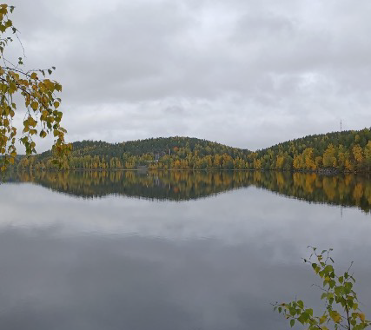
Tiedon tarvitsijoita on valtava määrä. Tarvitaan yhteistyötä ja tehokasta tiedon levittämistä eri toimijoiden kanavissa!

Slide 7
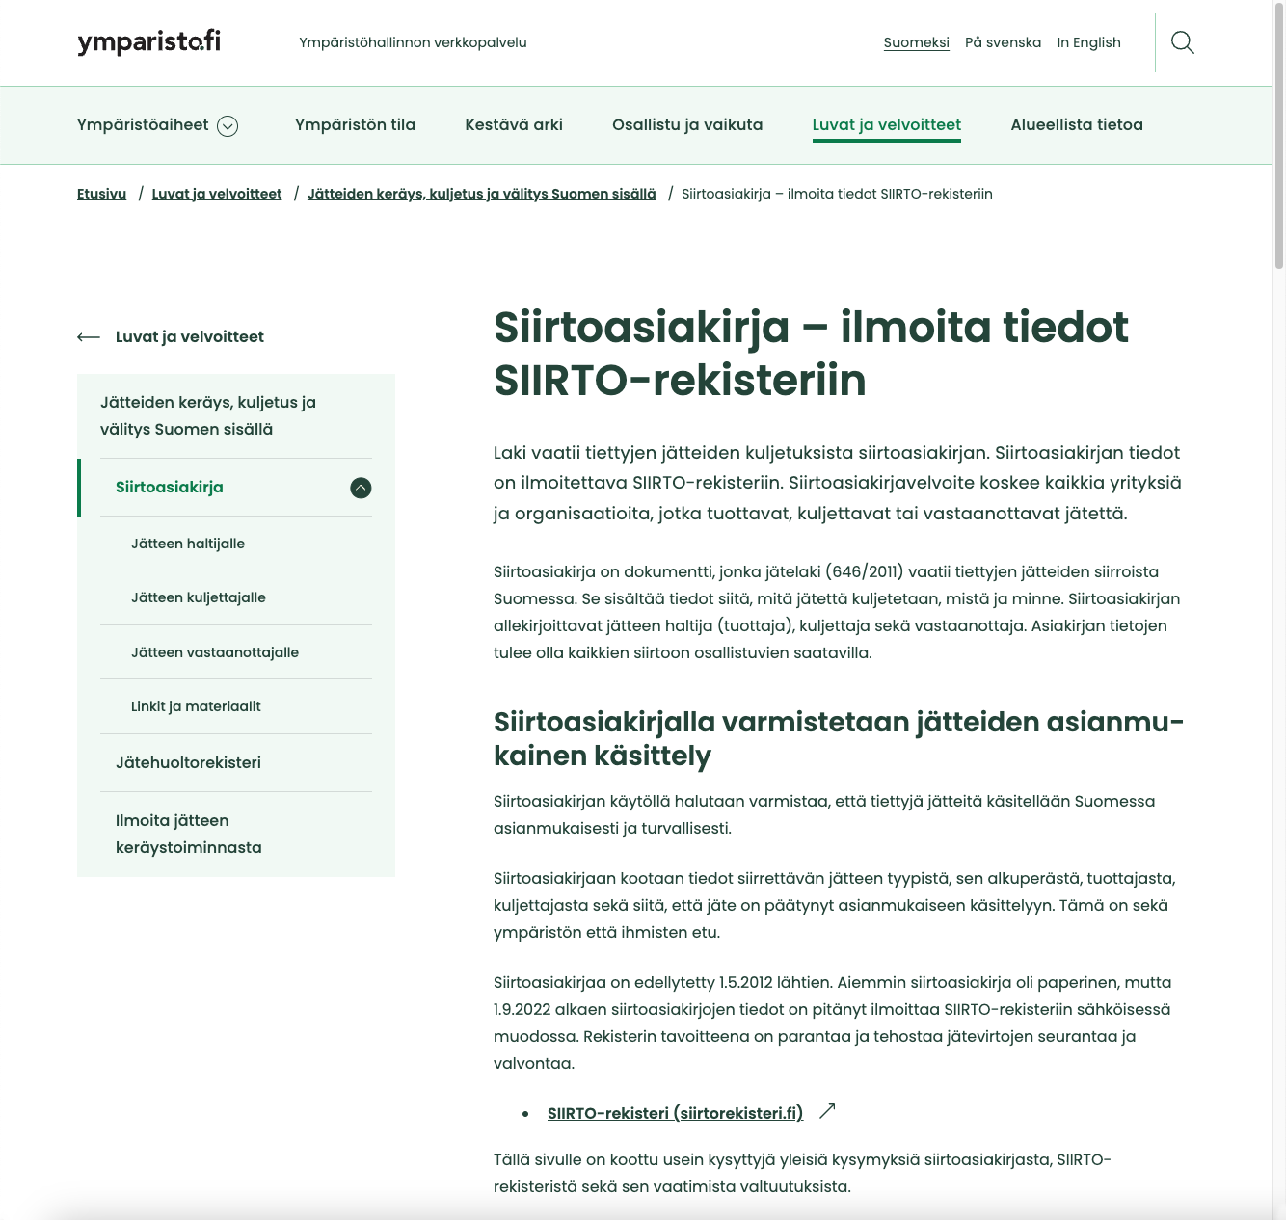
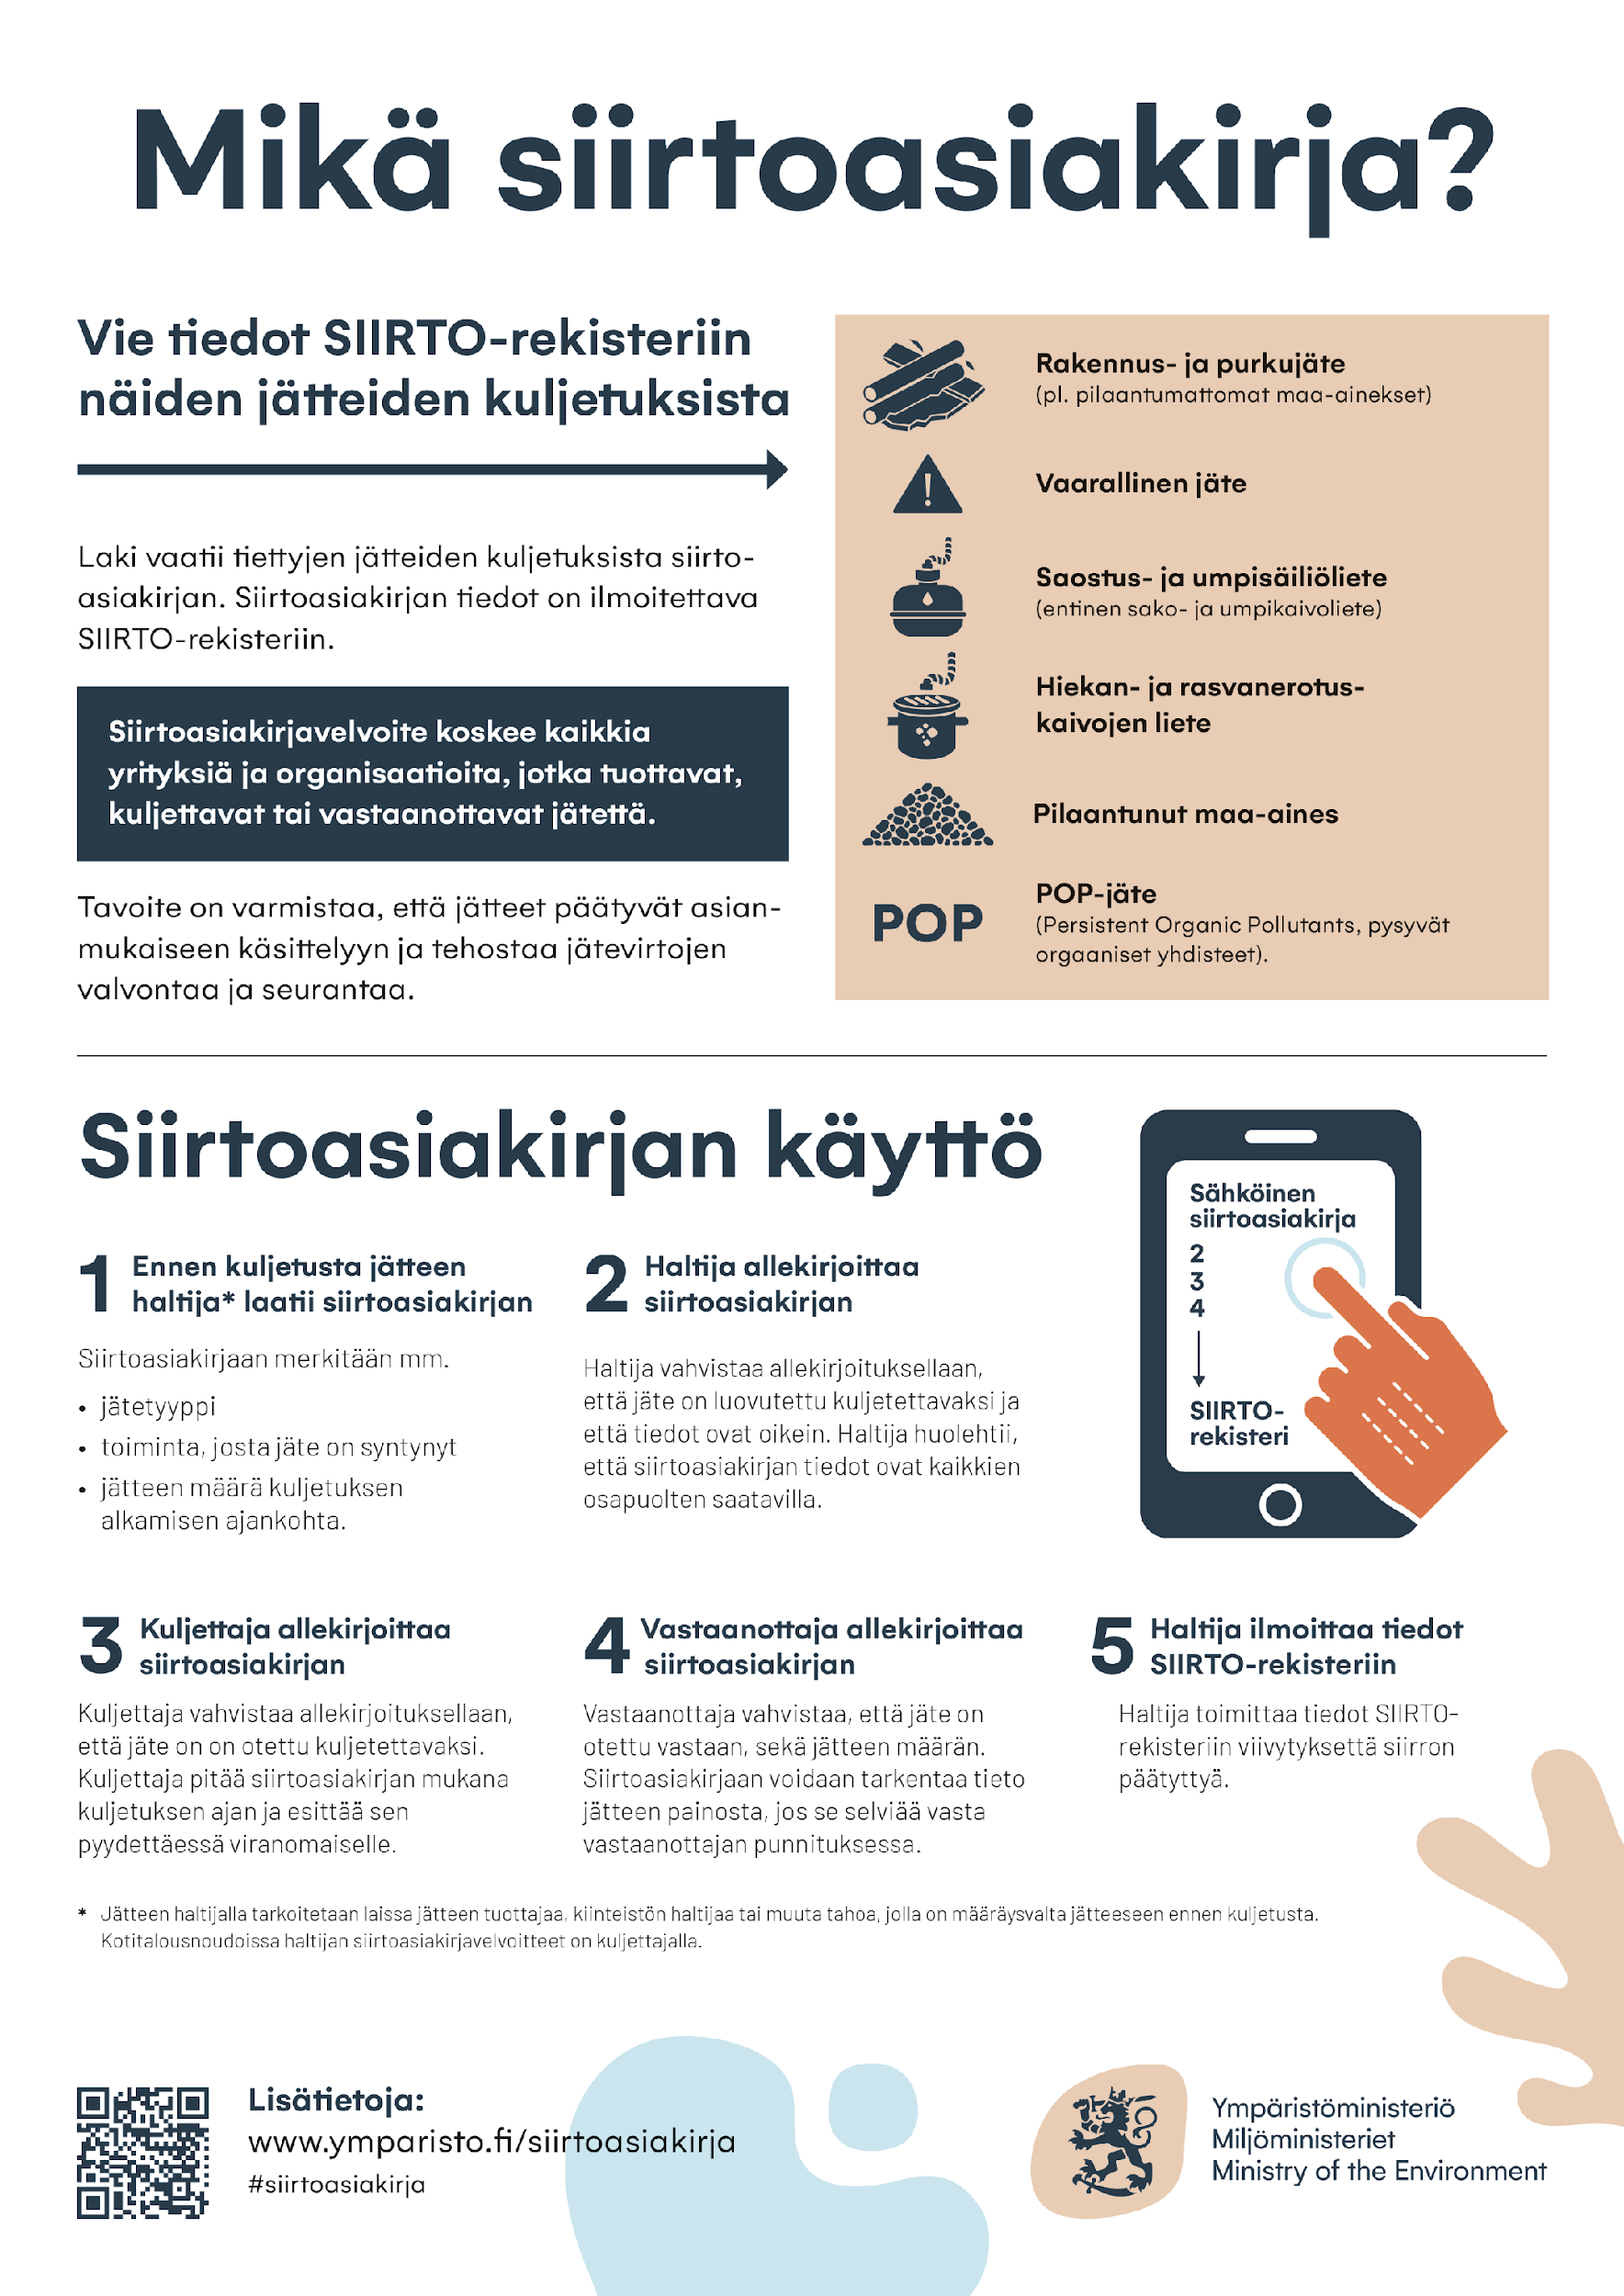
Uudet infomateriaalit julkaistu
Verkkosivujen infopaketti: perustiedot ja ohjeet siirtoasiakirjan laatimisesta ja käytöstä selkeästi osoitteessa: www.ymparisto.fi/siirtoasiakirja
Infoarkki: Selkeä, printattava arkki, jossa tärkeimmät asiat ja ohjaus verkkosivuille. Soveltuu ilmoitustauluille ja suoraan jaettavaksi eri käyttäjäryhmille.
Esitysmateriaali: Tiivis, perusasiat kokoava powerpoint-esitys tueksi puheenvuoroihin (esimerkiksi kokoukset, verkostotapaamiset, seminaarit, infotilaisuudet).

Slide 8
Levitä ja hyödynnä infomateriaaleja omassa työssäsi!
Ohjaa verkkosivuille: kerro uudesta verkkosivuosioista esim. oman yhteisösi verkkosivuilla, uutiskirjeessä ja somekanavissa. Liitä linkki sopiville verkkosivuille.
Jakele infoarkkia: Printtaa arkki esille näkyviin paikkoihin esim. asiakaspalvelun yhteydessä tai jaa sitä olennaisten alojen ammattilaisille (esim. kuljettajat).
Puhu sopiville yleisöille: tilaisuudet, tapahtumat, kokoukset, verkostotapaamiset jne.

Slide 9
Ympäristoministeriön tunnussivu

